Slide 1

Тема: Воздушные водоподъемники

Slide 2
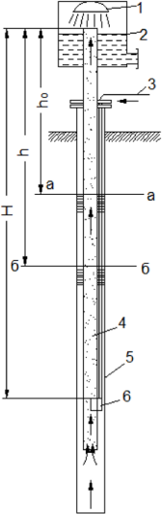
Цель: Получить представление о назначении и конструктивных особенностях насосов
Задача: Изучить конструкцию и расчет воздушных водоподъемиников

Slide 3
План урока
Эрлифты
Струйные насосы

Slide 4
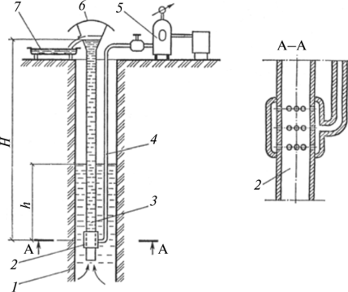
ЭРЛИФТЫ
Для забора воды из скважин иногда применяют воздушные водоподъемники (эрлифты). Схема эрлифта, установленного в скважине, показана на рисунке.
1 - обсадная труба;
2 - форсунка;
3 - водоприемная труба;
4 - труба для подачи воздуха от компрессора;
5 - компрессор;
6 - сепаратор;
7 - труба для отвода воды

Slide 5
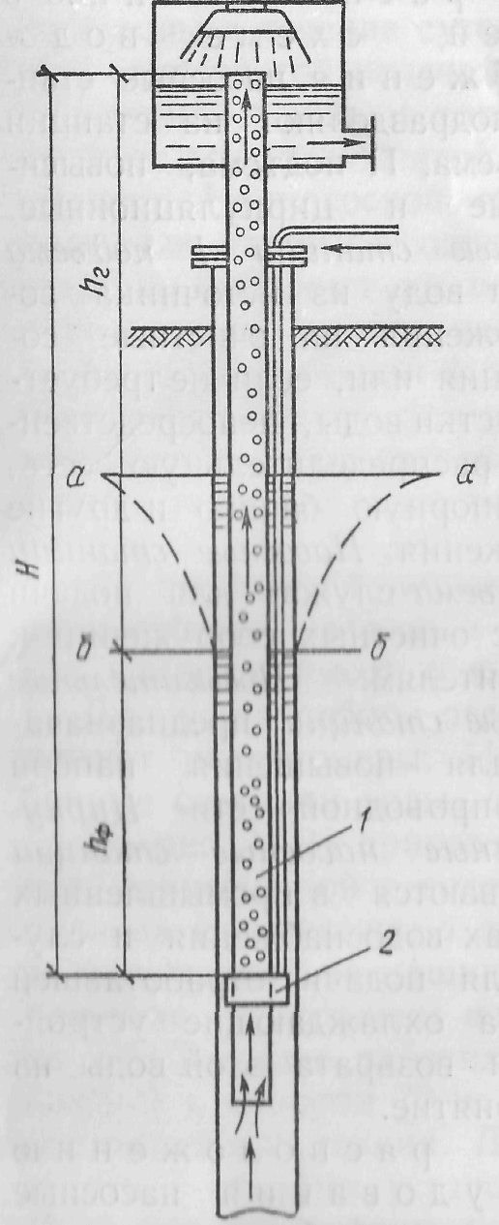
В водоподъемную трубу 1 через фор­сунку 2
от компрессора подается сжатый воздух. Водовоздушная смесь поднимается по водоподъемной трубе и изливается в приемный бачок. При работе эрлифта уровень воды
в скважине понижается от положения аа (статический уровень) до положения 66 (динамический уровень).

Slide 6
Различают две системы подъемников в зависимости от расположения воздушной трубы: центральную (воздушная труба расположена внутри водоподъемной) и параллельную (воздушная и водоподъемная трубы размещены рядом). В первом случае эрлифты имеют меньшие габариты, особенно при использовании обсадных труб скважины в качестве водоподъемных.

Slide 7
Эффективность работы подъемников зависит от относительного погружения к:
где к — глубина погружения подъемника (от уровня жидкости в трубе до места подвода воздуха), м;
h — высота подъема жидкости, м.

Slide 8
При проектировании эрлифтных установок коэффициент к рекомендуется принимать в пределах от 0,5 до 0,6.
При небольшой высоте подъема жидкости (до 10 м) удельный расход воздуха принимается ориентировочно равным от I до 2,5 м³ на
I м³ подаваемой жидкости. При этом большее значение принимается при большей высоте подъема.

Slide 9
Минимальное давление сжатого воздуха Р_{min}, Па, подводимого к подъемнику, определяется по формуле
где h — глубина погружения подъемника, м;
ρ— средняя плотность откачиваемой жидкости, кг/м³;
g — ускорение свободного падения.

Slide 10
Скорость течения жидкости на входе в воздухосмесительное устройство обычно равна
1,2—2 м/с, а скорость движения водовоздушной смеси принимается выше 6—7 м/с.
Скорость движения сжатого воздуха в подводящей трубе принимается равной 10—20 м/с в зависимости от давления.
Диаметр и число отверстий воздухораспределительных устройств определяется исходя из скорости прохождения воздуха через отверстия, равной 2—3 м/с. Расчетное число отверстий с учетом их возможного засорения увеличивается на 20—30%.
Диаметр и число отверстий воздухораспределительных устройств определяется исходя из скорости прохождения воздуха через отверстия, равной 2—3 м/с.
Расчетное число отверстий с учетом их возможного засорения увеличивается на 20—30%.

Slide 11
При большом расходе воздуха водовоздушная смесь в водоподъемной трубе перестает быть однородной, что резко снижает эффективность водоподъемника и приводит к уменьшению подачи. Поэтому на эффект работы подъемника оказывает влияние не только коэффициент погружения, но и относительный расход воздуха.
Общий КПД эрлифтных установок (подъемника и компрессора) не более
0,25—0,35.

Slide 12
Стру́йный насо́с
Стру́йный насо́с — устройство для нагнетания (инжектор) или отсасывания (эжектор) жидких или газообразных веществ, транспортирования гидросмесей (гидроэлеватор), действие которого основано на увлечении нагнетаемого (откачиваемого) вещества струёй жидкости, пара или газа (соответственно различают жидкоструйные, пароструйные и газоструйные насосы).

Slide 13
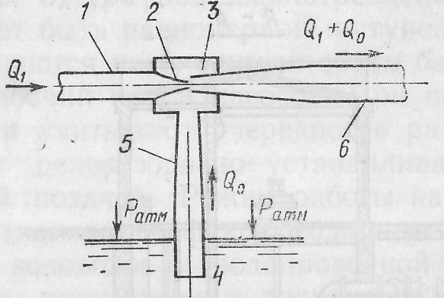
В гидроэлеваторе вода под напором подается по трубе 1, проходит сужение 2 и поступает в смесительную камеру 3, в которой из-за большой скорости потока в сужении создается давление, меньшее атмосферного (вакуум). В результате вода из резервуара 4 под действием атмосферного давления на ее поверхность поднимается по трубе 5 в камеру 3, откуда направляется в диффузор, где скорость потока уменьшается и увеличивается статический напор его, благодаря чему вода перемещается по напорному трубопроводу 6.

Slide 14
Преимущества:
1) большая надежность в работе;
2) способность перекачивать грязные жидкости;
3) способность сухого всасывания и создания глубоких вакуумов;
4) бесшумность в работе;
5) равномерность подачи;
6) быстрый пуск;
7) простота конструкции;
8) возможность работы в затопленном состоянии.
Недостатки:
1) низкий КПД-18-20%;
2) не автономность, т.е. невозможность работать без постоянного источника рабочей воды.

Slide 15
Гидроэлеваторы применяют для откачки воды из колодцев, скважин, траншей и т. д., а также для транспортирования смеси твердых частиц с жидкостью (пульпы).
В зависимости от области применения гидроэлеваторы имеют различное конструктивное оформление.

